Slide 1
Программа по изобразительному искусству
под редакцией Б.М. Неменского
для 1 класса
Тема: Город в котором мы живем
Система уроков: «Мы - архитекторы»
Место урока в программе: 26-27 уроки (10-11 уроки 3 четверти «Ты строишь. Знакомство с Мастером Постройки»)
Губайдуллин Ильшат Актасович,
учитель ИЗО МБОУ СОШ №5 с УИОП
г. Бугульма

Slide 3
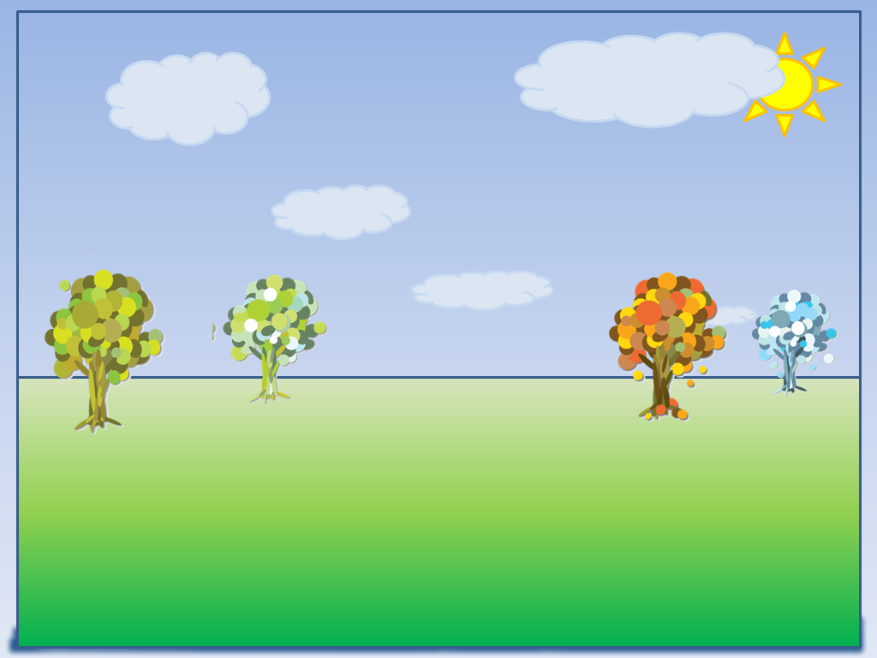

Slide 4
Информационные источники:
http://maps.yandex.ru/-/CRhdVpc - Панорамные снимки улиц городов.
http://www.airpano.ru/List-Aerial-Panoramas.php сайт с 3D съемками панорам самых красивых мест мира.
http://www.sketchup.com/ сайт программы 3D моделирования Google SketchUp
http://lenagold.narod.ru/fon/clipart/d/der/derev14.png деревья слайд №2

